Slide 1
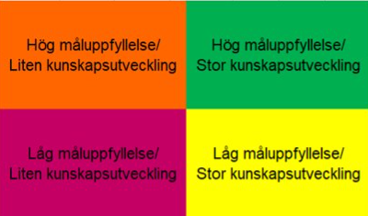
MIRA modellen
Grundskoleförvaltningen, Göteborgs stad

Slide 2
MIRA modellens bakgrund
Utvecklades ursprungligen i Stockholms stad utifrån behovet att kunna följa och analysera elevers kunskapsutveckling och lärande på ett systematisk sätt över tid
Introducerades 2021 på Frölundaskolan Bräcke med syfte att sätta undervisning och kunskapsutveckling i fokus
2022 presenterades MIRA vid skolledarnas nätverksträffar, och flera anmälde intresse för att testa modellen.
Ett stöd- och implementeringspaket lanserades våren 2023 via “Lärarakademin”.

Slide 3
MIRA modellens syfte
MIRA-modellen stödjer pedagogisk personal att:
Följa och analysera elevernas lärande och måluppfyllelse i förhållande till bedömningskriterierna i den anpassade grundskolans kursplan.
Tillsammans tolka och förstå bedömningskriterierna för att säkerställa en likvärdig bedömning.
Identifiera utvecklingsområden i planering och genomförande av undervisningen så eleverna får stöd i sitt fortsatta lärande.

Slide 4
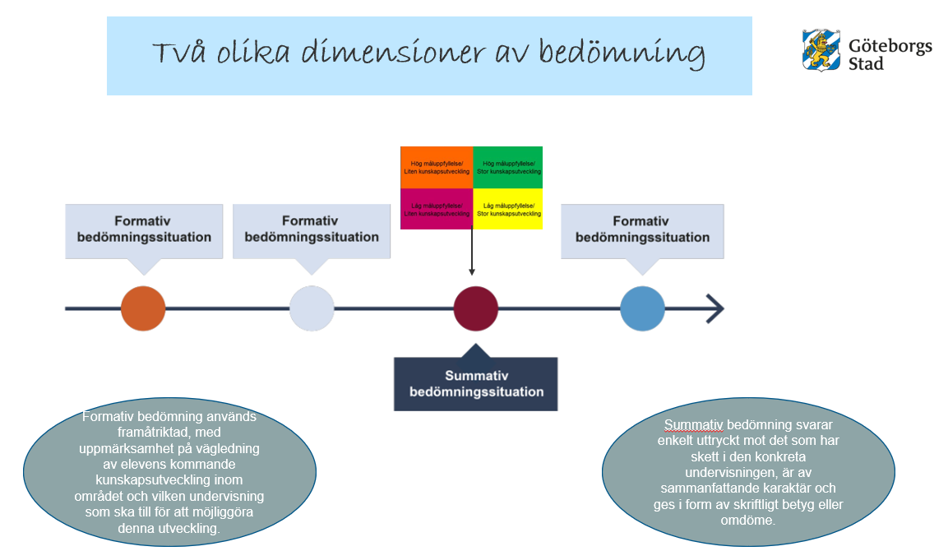
MIRA modellen i ett sammanhang
För att modellen ska bli ändamålsenlig behöver den användas i ett sammanhang. Modellen stödjer summativa bedömningar genom att den ger en sammanfattning av vart eleverna befinner sig kunskapsmässigt vid specifika tidpunkter, men dess primära syfte är att användas för den formativa bedömningen, som sker kontinuerligt och framåtblickande. Den formativa bedömningen är avgörande för att kunna anpassa undervisningen och stödja elevernas lärande över tid.
Matnyttig läsning om bedömning nås via länk!
Bedöma för lärande och undervisning Diana Berthén.pdf
Blankett framatsyftande planering.pdf (skolverket.se)

Slide 5
MIRA modellens innehåll och upplägg
.​
Användningen av MIRA-modellen förutsätter att:
Arbetet med matriserna åtföljs av kollegiala samtal där fokus ligger på elevernas lärande i relation till bedömningskriterierna samt undervisningens kvalitet.
Modellen anpassas utifrån skolans lokala förutsättningar och arbetsmetoder.
Skolledningen möjliggör systematiska diskussioner och lärande om centralt innehåll, bedömningskriterier och undervisningens struktur, samtidigt som en stödjande utvecklingsorganisation finns på skolan.
Rektor ansvarar för att dokumentationen som följer med MIRA-modellen sker i enlighet med dataskyddsförordningen, vilket innebär att matriserna inte får innehålla personuppgifter som kan avslöja elevernas identitet *
*Frågor om dataskydd och dataskyddsförordningen kan skickas till dataskyddsenhetens funktionsbrevlåda: dso@intraservice.goteborg.se.

Slide 6
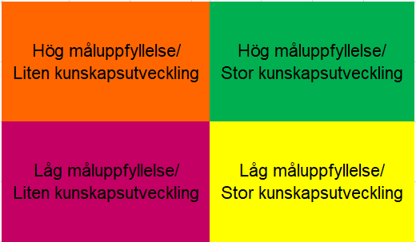
MIRA modellens innehåll och upplägg
Bygger på två kriterier – kunskapsutveckling och måluppfyllelse
Två nivåer/variabler för varje kriterium – hög/stor respektive låg/liten
Skapar fyra möjliga bedömningsfält
Inför arbetet med MIRA modellen behöver ni samtala kring:
Vad de fyra bedömningsfälten står för och hur man tolkar dessa i personalgruppen.
Hur bedömningarna sätts i relation till arbetet med IUP- skriftliga omdömen och betygsättning.
Hur bedömningarna leder till utveckling av undervisningen
Hur ni ska organisera arbetet på skolan och vilka som ska medverka.
Vilka rutiner ni behöver för att säkerställa sekretessregler.

Slide 7
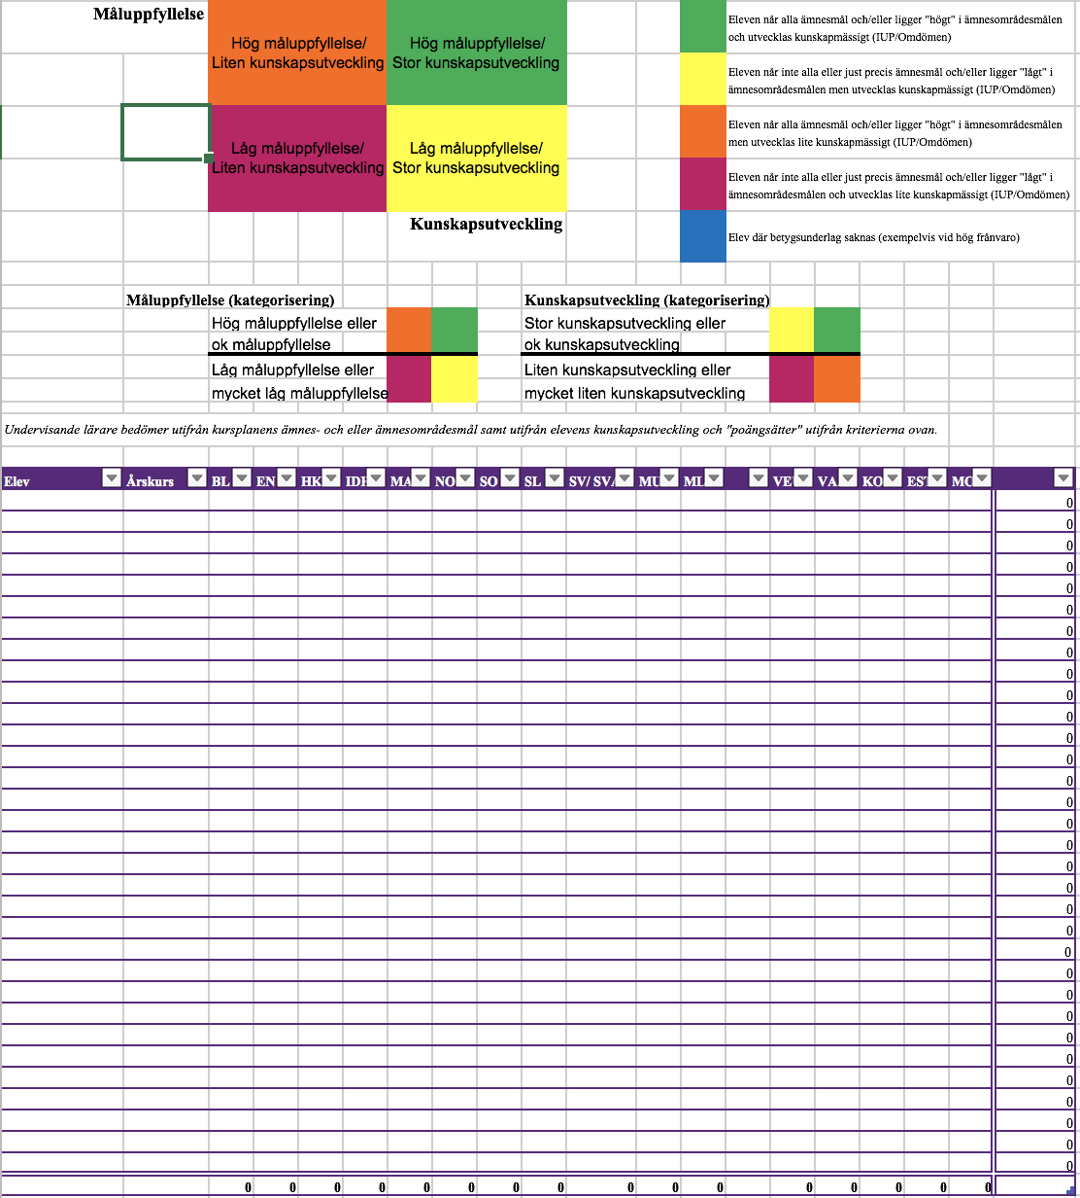
MIRA modellens innehåll och upplägg
För att dokumentera används en excelfil. Såhär fungerar den:
Spara filen lokalt så att alla kan komma åt och registrera. (filen finns också att ladda ner på Lärarakademins site)
I vänsterspalten fylls elevernas koder i
Välj rätt kolumner för ämnen/ämnesområden
Klicka i rutan/fältet och färgalternativen dyker upp
Om man vill se hur många elever som fått respektive färg kan man använda rullistan och filtrera.
Om en elev läser dubbla läroplaner kan man klicka i både ämne och ämnesområde

Slide 8
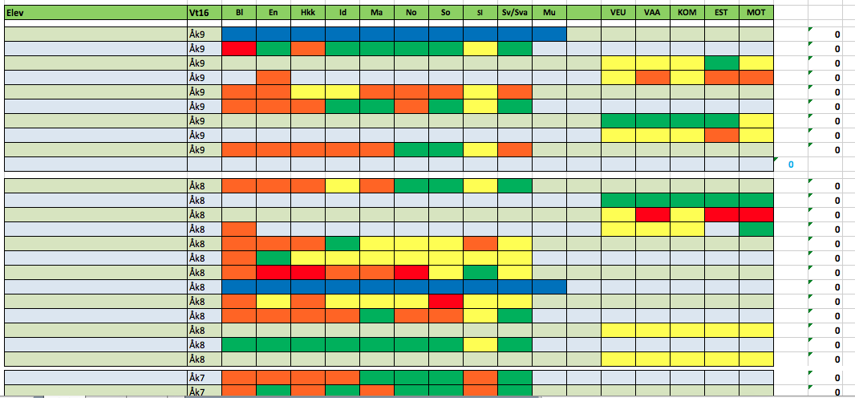
MIRA modellens innehåll och upplägg
Uppföljning och analys
Analysera mönster och tendenser på individ- och gruppnivå.
Identifiera vad som sticker ut inom enskilda ämnen/ ämnesområden.
Jämför resultaten mellan olika elever och grupper för att få en helhetsbild.
Reflektera över hur undervisningen kan förklara elevernas resultat, både generellt och inom ämnen/ämnesområden.
Identifiera åtgärder för att stödja och stimulera elevernas lärande framåt.
Fokusera på att utveckla och förbättra undervisningen, inte att lägga ansvaret för resultaten på eleverna.
Använd med fördel grundskoleförvaltningens stödmaterial!
​Stöd för lärares utvärdering och analys av resultat
för elever som läser efter den anpassade grundskolans kursplaner.docx

Slide 9
Mer inspiration?
Titta gärna på filmen om hur Frölunda-Bräcke skolan arbetar med MIRA modellen!
Inspirationsfilm MIRA modellen.url

Slide 10
Kontakt
Anneli Holmén Hilding
anneli.hilding@grundskola.goteborg.se
Grundskoleförvaltningen, Göteborgs Stad

